Slide 1
阅读下面的文字，根据要求作文。
1964年，美国《纽约时报》报道：一个女人在住宅区被杀，38个人站在窗口，听着女人的尖叫，默不作声，最终眼睁睁看着她一个人死在深夜的纽约。在那篇轰动一时的报道里，美国旁观者留下了几乎一样的理由：“我可不想惹麻烦。”
在后来五十多年里，大家都在反复讨论：如何避免人们在类似事件中表现的“旁观者状态”。有人认为应该以法律为手段，将冷漠旁观定义为犯罪；有人提出用美名和金钱做奖赏，鼓励人们“见义勇为”；有人却认为不能以外部力量推动人们维护社会正义，因为建设良好的社会环境需要人们主动参与。
请综合材料内容及含意，联系当今社会现象，谈谈你的看法。

Slide 2
1.明确任务。文中的材料是一则美国旧闻，讨论的是“旁观者态度”的问题。
争议的内容是？
命题者给出的具体任务是，如何看待旁观者状态的问题

Slide 3
2.立意角度。在明确任务的基础上，深刻地挖掘材料
在人际关系日益冷漠的时代，还有多少人会见义勇为？
在利益至上的时代，还有多少人会为了见义勇为付出汗水和泪水？
根源是什么？
意味着什么？
需要怎么做？
现代社会需要什么样的公民？

Slide 4
见义勇为
金钱与人性
法律制约
人生价值、
社会风气、
生活方式
首先要表明个人的态度，然后围绕中心观点展开叙述，叙述时不能脱离材料，要联系这一热点事件发表你的看法，强化你的观点，不能脱离材料，另起炉灶。

Slide 5
材料列举的三种观点即是我们 可以切入的角度，但深入思考，第三种观点更加深刻。前两种人都在期待外部力量能推动人们维护社会正义，健全的法律、积极的评价机制固然是推动社会正义的重要的外部因素，但真正建设良好社会环境的，永远都只能是我们自己。如果我们选择冷漠旁观，世界自然会变得疏远而冷漠；如果我们都选择伸出手来，世界又会变 得温暖和谐。考生可以联系社会现实，如南京彭宇案、“船老大挟尸要价”事件、药家鑫案、李刚案、小悦悦事件等，探究“旁观者状态”的现状及成因，从内外两 方面寻求消解道德冷漠的良方。

Slide 6

22．阅读面的材料，根据要求写一篇不少于800字的文章。（60分）
据来自成都媒体的最新消息：3月11日，那个把拉面跳成一支妖娆的舞蹈，因一段视频而成为网红的成都拉面小哥田波，因要求加薪与老板谈崩，正式从古镇一根面餐馆辞职离开，距离他走红正好20天。这个已经坐拥48万粉丝的拉面小哥辞职后，并不担心自己的工作，他注册了自己的直播账号，不定期在网上进行直播，一次直播动辄上千次评论，累计以来的粉丝打赏超过2万元。
对于田波的辞职，有人认为他耍大牌，有人认为他自我膨胀，也有人认为他小人得志，见利忘义，你怎么看待？
请结合材料的内容发表你的看法。要求选好角度，确定立意，明确文体，自拟标题，不要套作，不得抄袭。

Slide 7
①与其苛责田波，不如祝他励志成长；
②做人不能见利忘义，要有感恩心态；
③网红只红一时，深挖自己的潜力去创业，才能真正改变自己的人生。
④每个人都要练就过硬的本领、具备宽阔的视野及准确的价值定位，才能成为人生舞台上永不过时的“常青
藤”。
（注意：题目要求是就田波的辞职发表看法，不是就田波的走红发表看法。）

Slide 8
最近，微信朋友圈里一篇《当小学生遇见苏轼》的文章引起热议。文章称，北京一重点小学某班给学生布置了以苏轼研究为主题的国庆假期作业。假期结束后，该班共收到23份课题研究报告：《大数据帮你进一步认识苏轼》、《苏轼的朋友圈》《苏轼的心情曲线》《苏轼的旅游品牌价值》------据知情者说，这些研究报告中有的已经达到研究生或者本科生的毕业论文水准，而其中所引用的专业书籍、大数据等也引起了“父母参与甚至代笔”的猜疑。面对非议，校方不否认有家长指导，但同时坚称，主要内容还是学生团队协作完成，并且类似专题研究每届都有，只是这一次在朋友圈引起了关注。
上述材料引起了你怎样的思考？请据此写一篇不少于800字的作文。标题自拟，立意自定，不要抄袭，不要套作。

Slide 9
作文问题：
1、审题不清；
2、抓不住材料要点；
3、没有行文逻辑；
4、没有思维逻辑；
5、前后不能照应；
6、缺乏深入思考；

Slide 10
作文的四个“度”：
1、角度；
2、态度；
3、深度；
4、广度；

Slide 11
整理角度：
1、学校：布置了以苏轼研究为主题的国庆假期作业；
坚称，主要内容还是学生团队协作完成；
类似专题研究每届都有，只是这一次在朋友圈引起了关注；
2、小学生：以苏轼研究为主题的国庆假期作业；
收到23份课题研究报告；
这些研究报告中有的已经达到研究生或者本科生的毕业论文水准；
引用的专业书籍、大数据等；
3、小学生父母：父母参与甚至代笔的嫌疑；
4、网友：猜疑——父母代劳完成；
惊艳——小学生的研究水准令人惊异

Slide 12
整理态度：
1、布置了以苏轼研究为主题的国庆假期作业；
学校要求小学生开展研究性学习是否合适？是否揠苗助长？
学校小学生研究苏轼对学习或者成长的利与弊？
学校布置开展此类学术性研究的作业是基于什么样的教育目标？是否适应小学生的知识储备或者有利于发掘学生的学习潜能？
学习的形式除了听课、作业还可以有什么？
------
2、以苏轼研究为主题的国庆假期作业；
小学生是应该读读苏轼还是应该研究苏轼？
小学生从研究苏轼中获得了什么样的学习体验？
小学生从阅读苏轼中获得了什么样的人生体验和精神体验？
从学术的角度来看，小学生的研究成果是否具有学术价值？如果学术价值不大，
那这样的作业应该引导学生什么？
如果什么都注重要，那什么对学生是重要的？学习不只可以这样，还可以那样的意识？

Slide 13
3、父母参与甚至代笔的嫌疑；
小学生父母有能力帮助孩子；
小学生父母还愿意帮助孩子；
小学生父母身上体现出来的教育观念；
家庭教育对孩子的优秀有多重要

Slide 14
提醒：
角度意味着你往哪个方向写
态度意味着你准备怎么写
（体现态度最直接的表现是你用什么样的观点句）
（态度不是简单的你认为好还是不好，对还是不对）
因此：一个简单精当明确的观点句是一篇文章吸睛的关键
比如：一个优秀孩子的养成，优势并不在于他学习了什么，而在于他曾经怎样的学习。

Slide 15
整理深度：
训练写作层次，用造句法来造文；
先有大逻辑，建立整体框架；
先用一两句话把你的文章的内容概括出来，尽量不用并列句式。
小学生通过研究苏轼，不但感受到了苏轼的诗文中所表现出来的文字之美，还能从苏轼的人生经历中感受到人生的力量，以及面对人生困境时所应该采取的正确态度；
学校通过布置这样的假期作业的方式，既让学生感受到中国传统文化的美的力量，更重要的是让学生明白了，所谓知识的获得，不只是可以通过课堂，还可以有这样的有趣的方式；

Slide 16
整理广度：
取材：类比到生活中的各个方面，延伸作文内容；
西方国家对小学作业的布置
研究性学习形成的思维习惯
不正常的学习反衬出正常学习的不正常

Slide 17
概念模糊：
近日某小学的超前作业引发了网友的热议。很多网友觉得这种做法并不必要，但我不苟同。
你不苟同的是什么？对谁？
不苟同学校布置这样的作业。
不苟同小学生这种形式做作业。
不苟同小学生做这样的作业。
不苟同家长参与小学生的作业活动。

Slide 18
小学生所具备的文化水平、实践经验、人生阅历都非常有限，能只靠一己之力完成这份报告吗？校长的回答是“不否认有家长指导，但坚称主要内容靠团队合作完成”，对此，我表示怀疑。
1、这不是一个表示观点的句子；观点句应该是“我认为----”，只是表明了态度，而且不完整；
2、对什么表示怀疑？对象很重要。对象不明确，下面的展开就会没有方向，或者天女散花，内容就不集中。
3、看似是学校。如果是学校（角度），那怎样建构一个明确的逻辑框架？有没有思考？也就是准备就学校的做法写点什么？
4、即使是就学校来写，那中心话题是什么？可否脱离“布置这个作业”来谈？

Slide 19
据我了解，写文章的孩子们，也已然是六年级的毕业生了，若让他们单枪匹马，一个人肯定是无法独立完成如此高水准的论文，这里面少不了需要家长和老师的帮助，若只是因为这样的帮助就否决了孩子们的努力，这是否有些话重了？难道自己做不到的事情，那些看起来能力比你强的就一定也做不到吗？我们的时代在进步，教育在进步，有时候不得不承认，是我们“老”了。
分析一下这里面的逻辑。

Slide 20
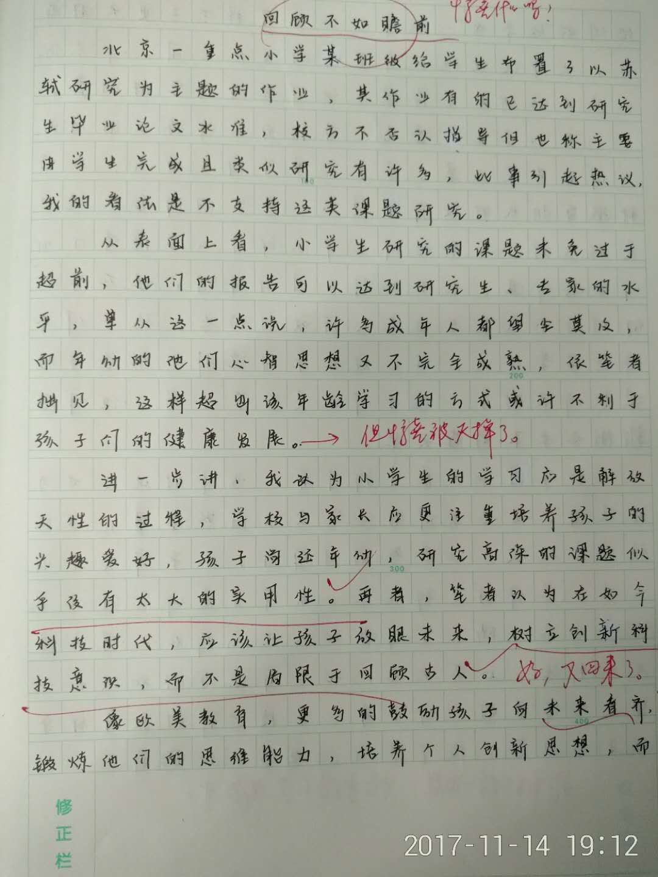

Slide 21
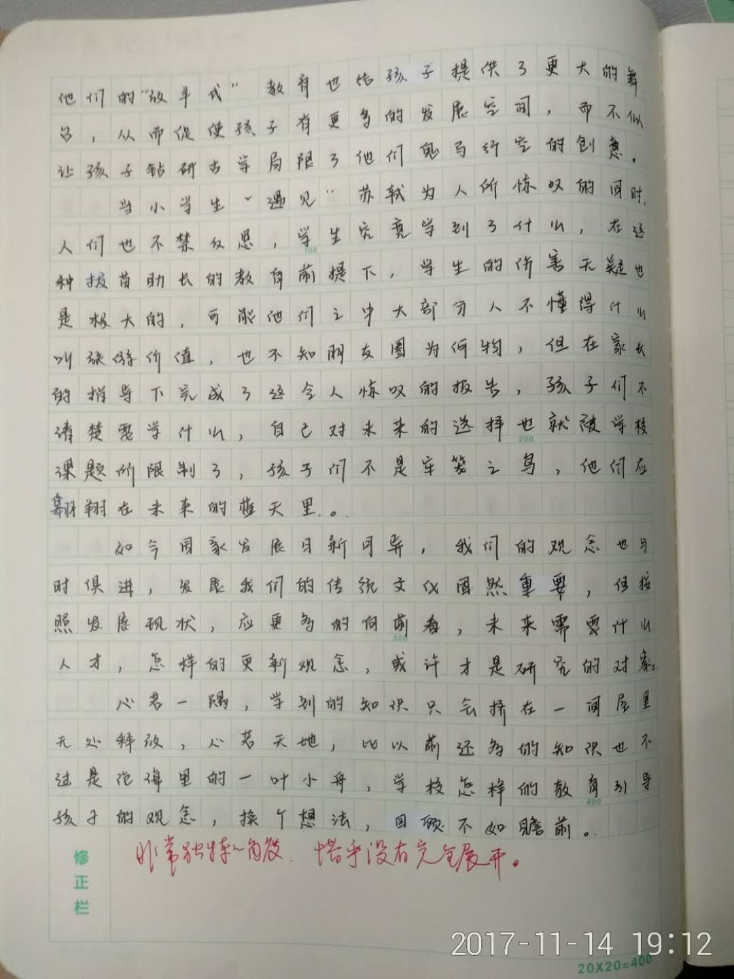

Slide 22
18.阅读下面的材料，根据要求写一篇不少于800字的文章。
历经几年试验，小羽在传统工艺的基础上推陈出新，研发出一种新式花茶并获得专利。可是批量生产不久，大量假冒伪劣产品就充斥市场。小羽意识到，与其眼看着 刚兴起的产业这么快走向衰败，不如带领大家一起先把市场做规范。于是，她将工艺流程公之于众，还牵头拟定了地方标准，由当地政府部门发布推行。这些努力逐 渐见效，新式花茶产业规模越来越大，小羽则集中精力率领团队不断创新，最终成为众望所归的致富带头人。
要求：综合材料内容及含义，选好角度，确定立意，明确文体，自拟标题；不要套作，不得抄袭。

Slide 23
小羽在创业中发明了新式花茶专利，但这个专利很快被假冒伪劣产品所淹没。
怎么办？
生气吧？等待衰败吧？打官司吧？那样下去耗费时间、精力和财力也不一定有理想的结果。
小羽做出了极其智慧的处理：
公布工艺流程和地方标准，带领大家发展。结果出现了共赢的局面

Slide 24
材料的内容和含意:
创业过程中如何更加智慧地创大业，而不是仅仅为了个人利益去计较得失——经常情况下小的损失可能蕴含着大的收获

Slide 25
攻克审题难关的做法有三点。
一是执果索因，直奔立意。
从小羽成为众望所归的致富带头人这个结果逆向探寻小羽创业成功的原因
1、不打官司，带领大家一起致富；
2、公布工艺流程和地方标准，规范市场行为，用技术和标准领导市场。

Slide 26
需要从三个角度分别去说：
一个是小羽的选择——与其打官司争权利不如带领大家一起致富；
一个是小羽的智慧——用技术规范和地方标准领导市场，在共享中走向共同发展；
一个是小羽的创新——没有带领团队不断创新的后续做法小羽恐怕也不会取得成功。

Slide 27
二是抓住小羽，条分缕析，确定不同的立意。
1、如果小羽在假冒伪劣产品充斥市场的时候依据专利权法打官司维权，效果会怎样？耗费精力、时间、财力不说，最终会失去成就梦想的机会。
2、迎着问题上，办法总比问题多，公布新茶工艺流程和地方标准，用技术和标准引领市场规范，带领大家共同做好新产品。
有三个角度
小羽的突围
用技术和标准引领潮流
共享才能大赢
3、如何做好市场的领导者？小羽带领团队不断创新，是取得成功的关键。

Slide 28
三是从社会的一面分析，由于利益驱动，假冒伪劣产品很难销声匿迹，但政府支持技术保护，推行产品标准很好地维护了市场秩序。
这个角度可以思考，但容易散布负面能量，语言上也不好把握。

Slide 29
22.阅读下面的材料，根据要求写作。（60分）
材料一：
在某档电视节目现场，面对名校博士“我应该找什么工作跟我学习的经历更加贴近”的提问，担任评委的某知名音乐人直言：“名校生走到这里来，没有胸怀天下改造国家的愿望，而是问该找什么工作，你愧不愧对学校多年来对你的教育？”
材料二：
①九层之台，起于垒土。（老子）
②大丈夫处世，当扫除天下，安事一室乎?（陈蕃）
③风声、雨声、读书声，声声入耳；家事、国事、天下事，事事关心。（顾宪成）
④一室之不治，何以天下家国为?（刘蓉）
你所在的班级将以材料一为话题召开讨论会，请你写篇发言稿。要求：全面理解材料，结合材料一的内容与含意，恰当引用材料二中的两句名句写作；不少于800字。

Slide 30
阅读下面的材料，根据要求写作。（60分）
①《送东阳马生序》中有言：“同舍生皆被绮绣，戴珠缨宝饰之帽，腰白玉之环，左佩刀，右备容臭，烨然若神人；余则缊袍敝衣处其间，略无慕艳意，以中有足乐者，不知口体之奉不若人也。”
②据《中国青年报》报道：高考以后，准大学生们掀起了整容热。整容项目主要集中在五官上，而且做手术的极少是为“修残补缺”，更多的是为“锦上添花”。面对采访，学生们说：整容能让自己上大学后有一个全新的形象。
③美国《福布斯》杂志这样介绍马云：“这个长相怪异的人，有着拿破仑一样的身材，深凹的额骨，扭曲的头发，淘气的露齿笑，一副5英尺高、100磅重的顽童模样。”
要求：综合材料内容及含意，选好角度，确定立意；明确文体，自拟标题；不要套作，不得抄袭；不少于800字。

Slide 31
以下是《论语》中的一句话，请对这句话发表看法。
子曰：“三年无改于父之道，可谓孝矣。”

Slide 32
孔子说；“当他父亲在世的时候,（因为他无权独立行动）,要观察他的志向；在他父亲死后,要考察他的行为；若是他对他父亲的合理部分长期不加改变,这样的人可以说是尽到孝了.”
鲁迅曾经说过：“只要思想未遭锢蔽的人,谁也喜欢子女比自己更强,更健康,更聪明高尚,－－更幸福；就是超越了自己,超越了过去.超越便须改变,所以子孙对于祖先的事,应该改变,‘三年无改于父之道可谓孝矣,’当然是曲说,是退婴的病根.”（《坟·我们现在怎样做父亲》）
关于家风、家道----

Slide 33
阅读下列材料，根据要求写作。 （60分）
当前，放眼各新闯网站、微博、App及公众号等平台，“痛感新闻”扑面而来。
31岁的富士康员工在结束iPhone装配线的夜班工作后跳楼自杀；32岁的兰州交通大学博文学院英语教师刘伶利因患癌症被学校开除后不治身亡；18岁的南京邮电大学女生徐玉玉，接到诈骗电话被骗走9900元学费后心脏骤停离世……
有人说，这些新闻，会让我们失去对社会的信任，无益于正能量的传播：也有人说，正是这些新闻，让我们对社会有了更深刻的认识：还有人说，社会本身就是包罗万象的，应该淡定面对才是。
面对“痛感新闻”，你怎么看？请写一篇文章体现你的思考，表明你的态度，阐述你的看法。
要求不得脱离材料内容及含意，选好角度，确定立意，明确文体，自拟标题，不要套作，不得抄袭；不少于800字。

